Slide 1
器械運動
高等学校 保健体育（体育分野）
〔入学年次〕
「跳び箱運動」
【体力編】
学習時間の目安：約30分

Slide 2
「体力」編
跳び箱に関連する高まる体力要素を理解し,それぞれの体力を高めるための運動に取り組もう！
実施した内容等を学習カードに記入しよう

Slide 3
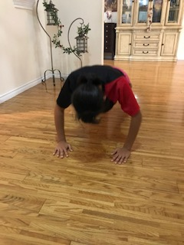
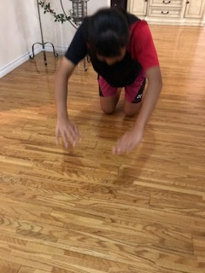
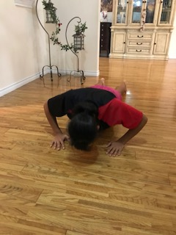
跳び箱運動に関連した運動
「着手」…手で突き放す力を付けよう！（基本動作練習Ⅰ）
●腕立て伏臥ジャンプ（１０回×３セット）
（両手両足を同時に床から離し，同時に着地する）

Slide 4
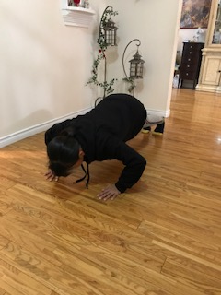
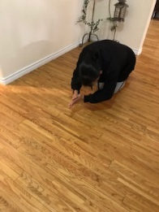
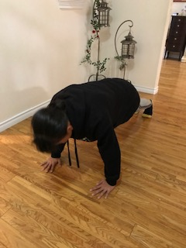
跳び箱運動に関連した運動
「着手」…手で突き放す力を付けよう！（基本動作練習Ⅱ）
●腕立て両手合わせ（１０回×３セット）
（腕を曲げて伸ばす瞬間に両手を一回合わせる）

Slide 5
跳び箱運動に関連した運動
「踏み切り・着手・着地」…一連の流れを身に付けよう！ （基本動作練習Ⅰ）
●ウサギ跳び（１０回×３セット）
（両手，両足を交互に着きながら前進する）
★ウサギ跳びのポイント
①胸と腰に力を入れて，腕を前方に振り出す。
②両足を高く振り上げ，上体を起こして着地する。
出典：文部科学省 小学校体育（運動領域）まるわかりハンドブック 中学年

Slide 6
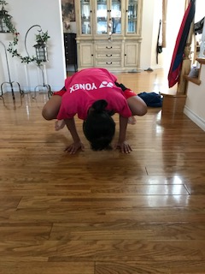
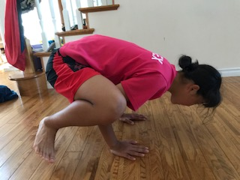
跳び箱運動に関連した運動
「踏み切り・着手・着地」…一連の流れを身に付けよう！（基本動作Ⅱ）
●カエル倒立（１０回×３セット）
（肘を曲げ，膝を乗せる）
★カエル倒立のポイント
①手を肩幅かやや狭めに開き，肘を曲げる。
②カエルのように足を開き，頭を下げながら前に体重をかける。

Slide 7
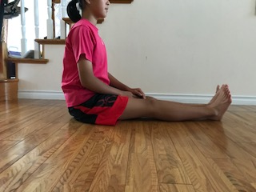
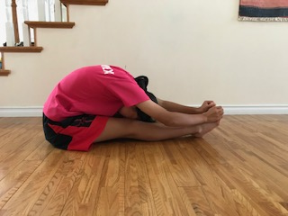
跳び箱運動に関連した運動
「なめらかな動き」…柔軟性を身に付けよう！（基本動作練習Ⅰ）
●長座体前屈（１０秒×５セット）
（膝を曲げず，息を吐きながら）
★長座体前屈のポイント
①リラックスした上体でつま先は上方向を向く。
②前屈したとき膝が浮かないようにする。
③腰から曲げる。

Slide 8
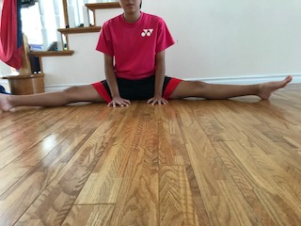
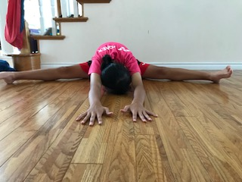
跳び箱運動に関連した運動
「なめらかな動き」…柔軟性を身に付けよう！（基本動作練習Ⅱ）
●開脚体前屈（１０秒×５セット）
（息を吐きながら，腰から曲げる）
★開脚体前屈のポイント
①足をできるだけ大きく左右に開く。
②息を吐きながら，上体を前へ倒す。

Slide 9
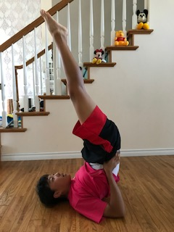
跳び箱運動に関連した運動
「なめらかな動き」…柔軟性を身に付けよう！（基本動作練習Ⅰ）
●背支持倒立（２０秒×３セット）
（腰を高く上げ，バランスを保つ）
★背支持倒立のポイント
①肩，肘，上腕で体を支える。
②つま先を伸ばし，垂直を意識する。

Slide 10
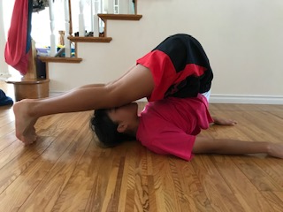
跳び箱運動に関連した運動
「なめらかな動き」…柔軟性を身につけよう！（基本動作練習Ⅱ）
●背筋伸ばし（２０秒×３セット）
（仰向け状態から足を上げ，頭の後ろへつま先を持ってく）
★背筋伸ばしのポイント
①腰を床から高く上げてからつま先を頭の後ろへ！
②膝はまっすぐ伸ばす

Slide 11
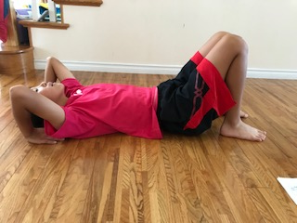
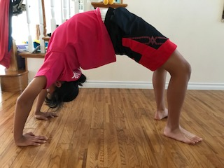
跳び箱運動に関連した運動
「なめらかな動き」…柔軟性を身に付けよう！（基本動作練習Ⅰ）
●ブリッジ（２０秒×３セット）
（仰向け状態から足を床につけ，腰を上げる）
★ブリッジのポイント
①手と足の間隔を狭くする。
②あごを上げる。
③へそが一番高い位置に来るように体を反らせる。

Slide 12
跳び箱運動に関連した運動
「回転の動き」…体を回転させよう！（基本動作練習Ⅰ）
●開脚前転（３回×３セット）
★開脚前転のポイント
①しゃがんだ状態より少し高い姿勢で，両手は横一直線！
②頭の後→背中→腰 の順にマットに着き，足を大きく広げて転がる。
③股の近くに手を着き，着いた手を見たまま起き上がる。
出典：文部科学省 小学校体育（運動領域）まるわかりハンドブック 中学年

Slide 13
跳び箱運動に関連した運動
「回転の動き」…体を回転させよう！（基本動作練習Ⅱ）
●側方倒立回転（３回×３セット）
★側方倒立回転のポイント
①後ろ足を思い切り振り上げる。
②手と足が一直線上に，後から着いた手を強く押しはなす。
③最後の足先はスタート方向に向ける。
出典：文部科学省 小学校体育（運動領域）まるわかりハンドブック 中学年

